Slide 1
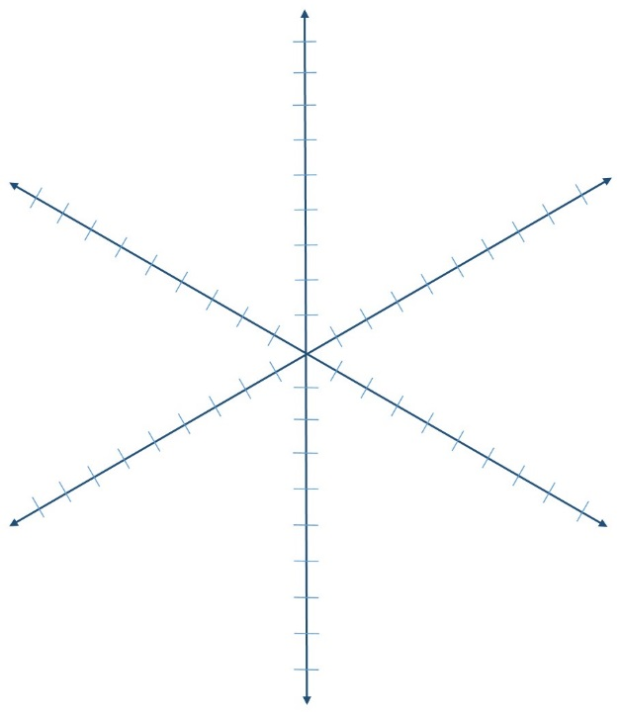
Arena Blended Connected (ABC) workshop pro navržení hrubé podoby předmětu
Studijní program
Název modulu/kurzu/předmětu
Nový předmět / revize stávajícího předmětu
Vyučující
Získávání znalostí
Tvorba
Spolupráce
Datum workshopu
Souhrn předmětu v rozsahu tweetu (280 znaků):
Procvičování
Diskuse
Prozkoumávání
Poměr mezi šesti způsoby učení
Na začátku workshopu vyznačte červeně Vaši výchozí představu o poměrech mezi šesti způsoby učení. Pokud revidujete stávající předmět, vyznačte takto stav před revizí.
Na konci workshopu vyznačte modře, k jakým poměrům na šestici poloos jste došli po shodě nad rozložením karet na velkoformátovém plánu předmětu. Nesnažte se kopírovat původní představu, ale vyznačit, k čemu jste došli tvořivým hledáním během workshopu.
@ABC_LD
@ABCtoVLE
Online (distanční) výuka
Prezenční výuka (face to face)
@ABCtoVLE
Poměr mezi distanční a prezenční výukou
Červeně vyznačte poměr mezi distanční a prezenční výukou, jaký jste si na začátku představovali či jaký jste měli před revizí předmětu.
Modře vyznačte poměr, k němuž jste došli na konci workshopu.
ABC Learning Design workshop by Clive Young and Nataša Perović, UCL. (2015). Learning types, Laurillard, D. (2012). Resources available from https://abc-ld.org

